Slide 1
Тепловые явления

Slide 2
«Назови свою команду»
Выберите капитана и соберите название команды из букв, лежащих в конвертах. Команда, раньше справившаяся с заданием, получает первый балл. Напоминаю, что наши задания требуют знания и смекалки.

Slide 3
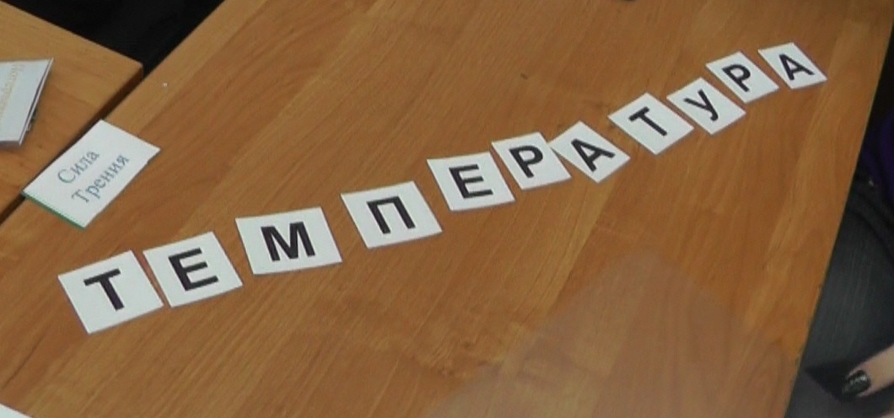
Собранное название команды из букв, лежащих в конвертах

Slide 4
КРОССВОРД «НАОБОРОТ»
 |  |  |  |  | 8К | П | Д
 |  |  | 7Э | Н | Е | Р | Г | И | Я
 |  | 6К | О | Н | В | Е | К | Ц | И | Я
5Т | Е | П | Л | О | П | Е | Р | Е | Д | А | Ч | А
 | 4Т | Е | М | П | Е | Р | А | Т | У | Р | А
 |  | 3И | З | Л | У | Ч | Е | Н | И | Е
 |  |  | 2Т | О | П | Л | И | В | О
 |  |  |  |  | 1П | А | Р

Slide 5
А теперь поищем физические явления в художественных произведениях

Slide 6
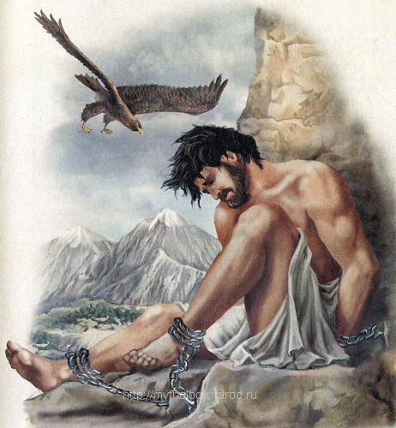
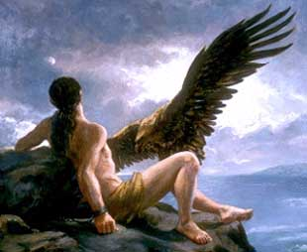
Еще болит исклёванная печень,
Еще хранит моё тепло скала,
Но хочется скорей расправить плечи
И ненасытного забыть орла.
А.С.Испольнов. Прометей освобожденный.
Скала нагрелась от тепла Прометея.
Каков вид теплопередачи в этом случае ?

Slide 7
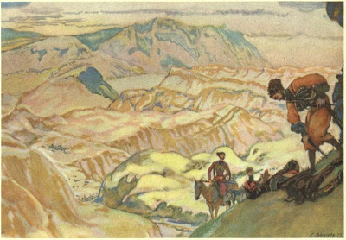
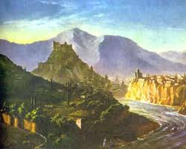
По небу знойный день катится,
От скал горячих пар струится;
Орел, недвижим на крылах,
Едва чернеет в облаках…
М.Ю. Лермонтов. Ходжи Абрек
Какой вид теплопередачи описан?

Slide 8
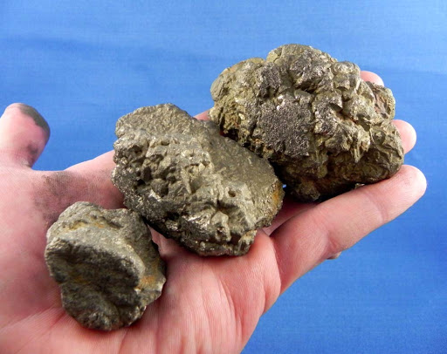
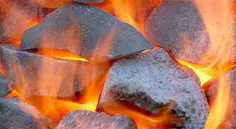
Чем огонь просить – лучше его высечь.
(Японская пословица.)
О каком способе изменения внутренней энергии идет речь в этой пословице?

Slide 9
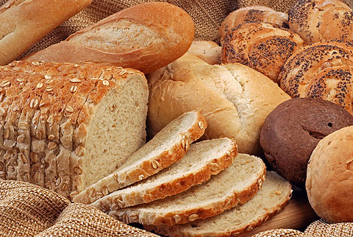
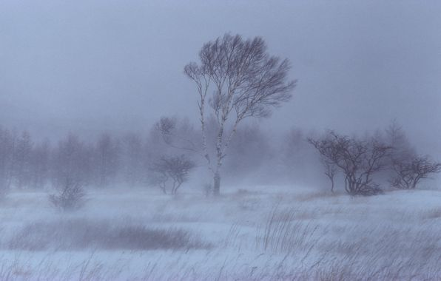
Много снега - много хлеба.
(русская пословица.)
Почему так говорят?

Slide 10
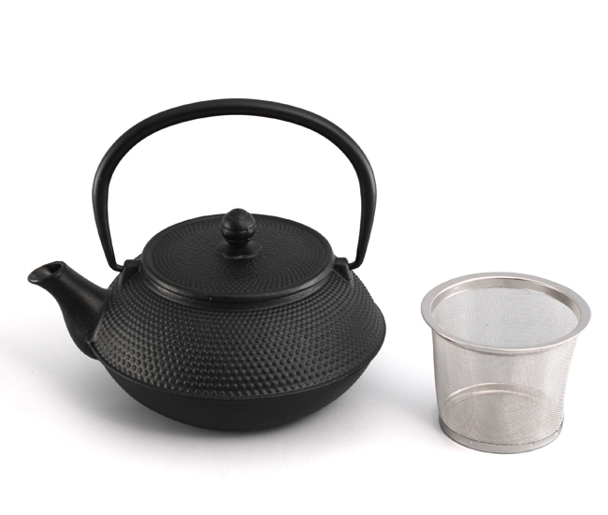
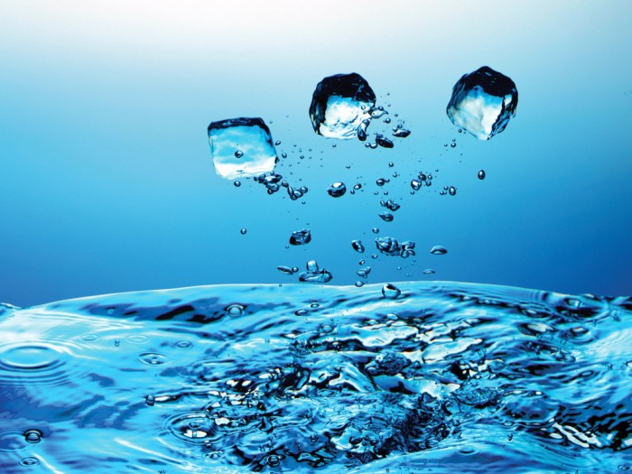
Быстро нагревается – быстро остывает.
(Японская пословица.)
О какой физической величине эта пословица?

Slide 11
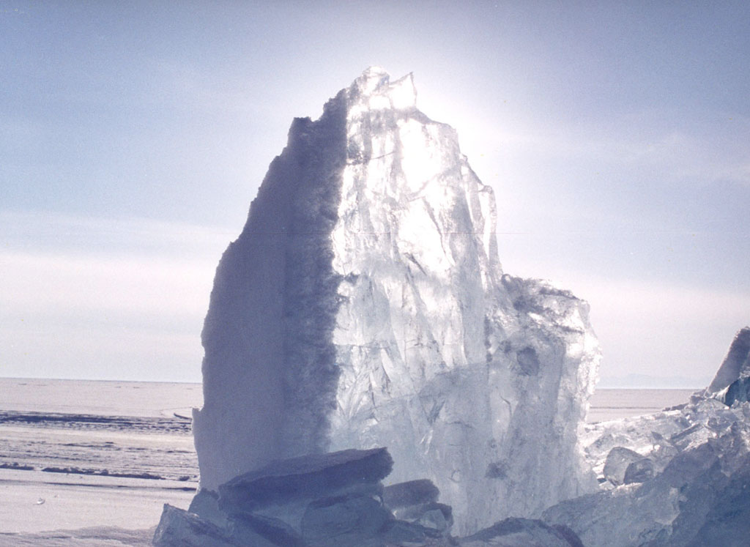
Найдите физическую ошибку в тексте:
•Она жила и по стеклу текла,
Но вдруг её морозом оковало,
И неподвижной льдинкой капля стала,
А в мире по убавилось тепла .

Slide 12
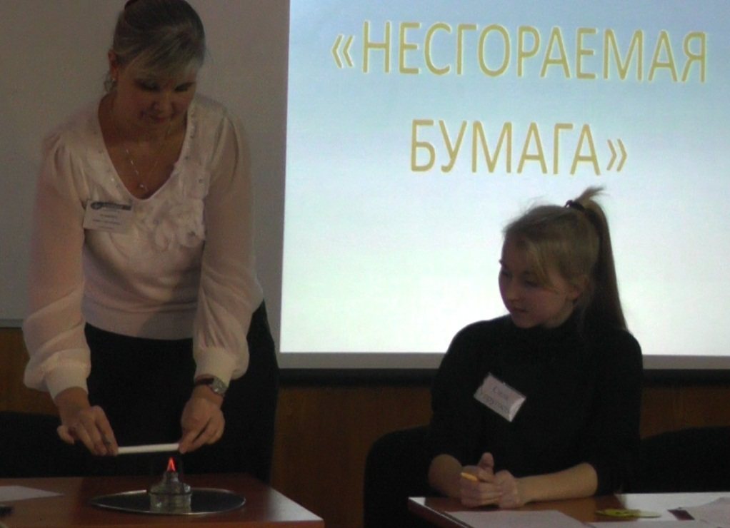
ФОКУС
«НЕСГОРАЕМАЯ БУМАГА»

Slide 13
В «чёрном ящике» - предмет
Задание:
Выслушав рассказ преподавателя, надо сформулировать вопросы, приводящие к догадке, что за вещество в ящике.
Назвать предмет.

Slide 14
1) Ответ: термометр

Slide 15
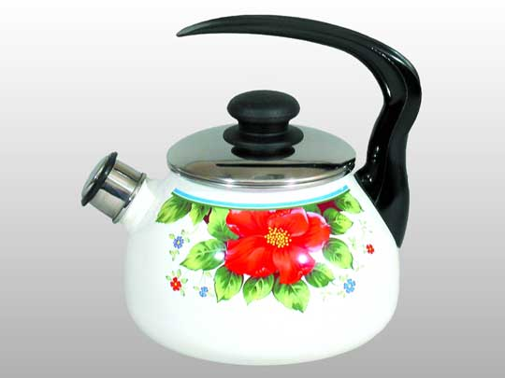
2) Ответ: чайник

Slide 16
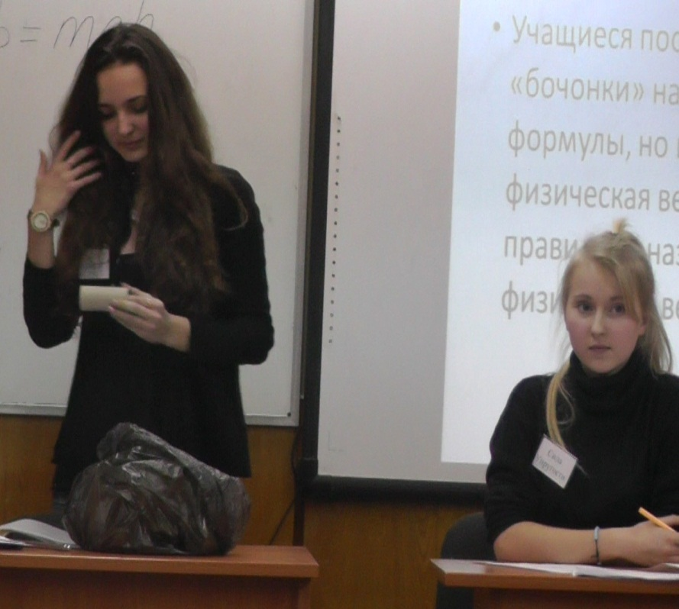
«Заморочки из бочки»
Учащиеся поочередно вытягивают «бочонки» на которых написаны формулы, но пропущена одна физическая величина. Необходимо правильно назвать пропущенную физическую величину.

Slide 17
Решите задачи (по вариантам):
1. При изотермическом сжатии газ передал окружающим телам теплоту 800 Дж. Какую работу совершил газ? Какую работу совершили внешние силы? 2. При адиабатном процессе газом была совершена работа 150 Дж. Как и насколько изменилась его внутренняя энергия?

Slide 18
ДОМАШНЕЕ ЗАДАНИЕ в трех уровнях:
Повторить основные формулы и определения стр.22-234. Готовиться к экзамену.
Упр.14(6)
Упр.14(6), Упр.15(3)
Придумать задачу по теме « Количество теплоты. Первый закон термодинамики».

Slide 19
РЕФЛЕКСИЯ
Закончите предложения:
- на занятии для меня самым важным
было …
- в нашем общении для меня самым главным было …
- на месте преподавателя я бы …

